Slide 1
Внедрение «Современных социоигровых технологий для эффективной социализации ребенка в ДОУ»
«План – дело – анализ»
Подготовила Коваль И. А.

Slide 2
Цель: повышение профессионального мастерства педагогов в процессе активного педагогического общения по освоению опыта работы по применению социоигровой технологии в работе с дошкольниками. Построение эффективного командного взаимодействия.

Slide 3
.
I Теоретическая часть
Изучая данное направление, я определила основную
цель своей работы – показать роль и значение
социоигровой технологии в социально-личностном
развитии детей, а также организовать деятельность
детей в атмосфере взаимопонимания.
Работая с детьми старшего
дошкольного возраста,
используется технология
организации жизнедеятельности
детей «План – дело - анализ».

Slide 4
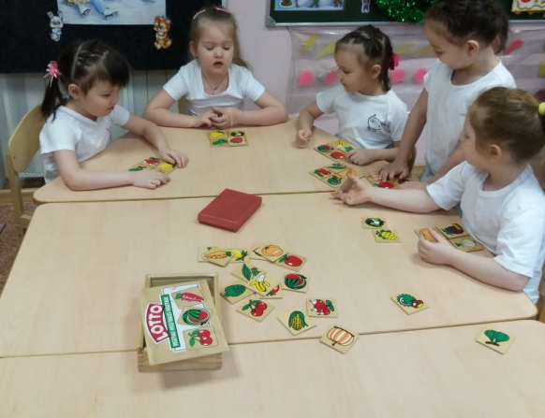
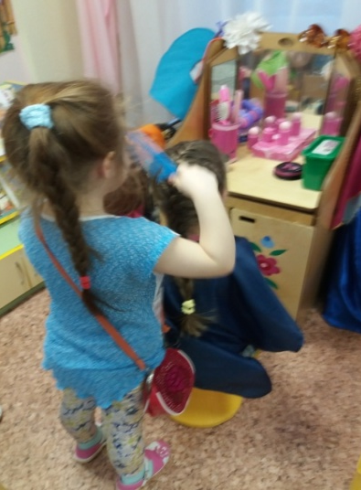
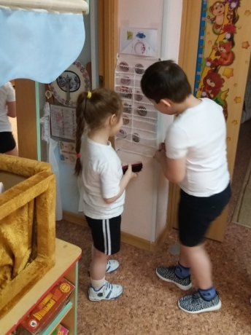
9 правил социоигровых подходов к педагогике:
1. Позиция воспитателя: воспитатель – равноправный партнер
2. Снятие судейской роли с педагога способствует снятию страха ошибки
3. Свобода и самостоятельность детей в выборе ЗУНов
4. Смена мизансцен, т.е. обстановки
5. Ориентация на индивидуальные открытия
6. То, что трудно – интересно.
7. Движение или активность.
8. Жизнь детей в малых группах
9. Принцип полифонии: за 133 зайцами погонишься, глядишь и наловишь с десяток

Slide 5
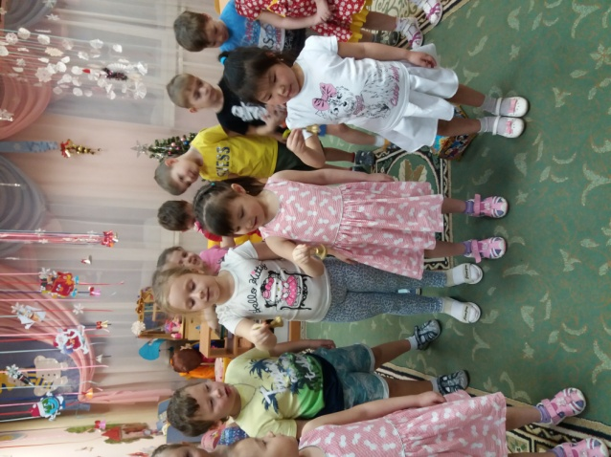
Определённая последовательность введения игр социоигровой направленности (классификация):
1. Игра для рабочего настроя.
2. Игры разминки.
3. Игры социоигрового
характера.
4. Игры творческого
самоутверждения.
5. Игры вольные,
требующие передвижения.

Slide 6
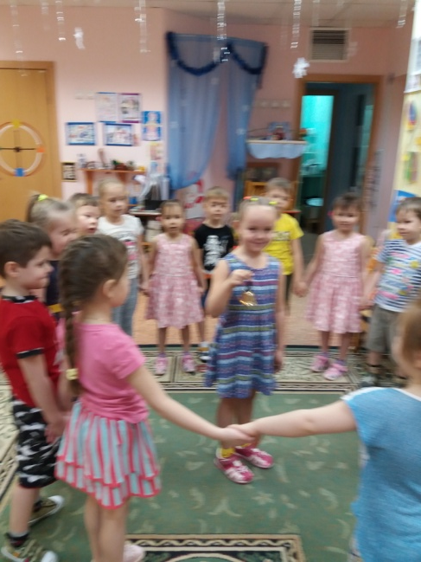
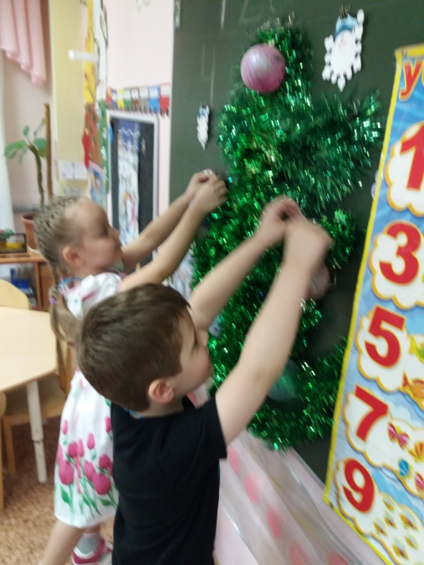
II. Практическая часть.
Игры для рабочего настроя.
Колокольчик озорной,
ты ребят в кружок построй.
Справа друг и слева друг.
Дружно за руки возьмемся,
и друг другу улыбнемся.

Slide 7
Игры – разминки
Объединяются своей всеобщей доступностью, быстро возникающей азартностью. В них доминирует механизм деятельного и психологически эффективного отдыха.

Slide 8
Игры социоигрового характера
(для приобщения к делу).
После того, как дети настроятся на совместную деятельность, можно переходить к распределению на команды.
Деление детей на малые группы осуществляют по следующим принципам:
по росту;
по цвету глаз (волос, носочков и т. п.);
со своими друзьями;
с тем, с кем живешь рядом;
с кем спишь рядом в детском саду;
с кем вместе сидишь за обеденным столом;
с кем больше всего любишь играть;
по любимому цвету и т. п ;
Деление на подгруппы по предметам, объединённым одним названием (признаком):
геометрические фигуры, одинаковые по цвету и размеру, но разные по названию;
геометрические фигуры, одинаковые по названию и цвету, но разные по размеру;
мелкие игрушки или картинки с изображением животных, птиц, рыб, насекомых, транспортных средств и т. п.

Slide 9
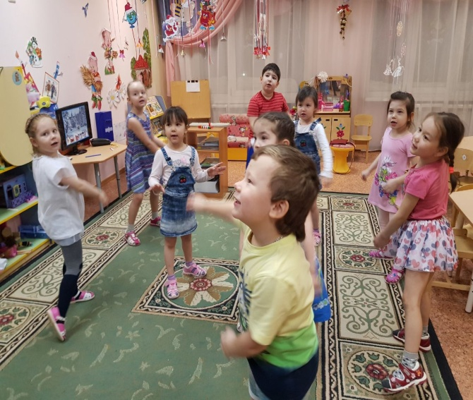
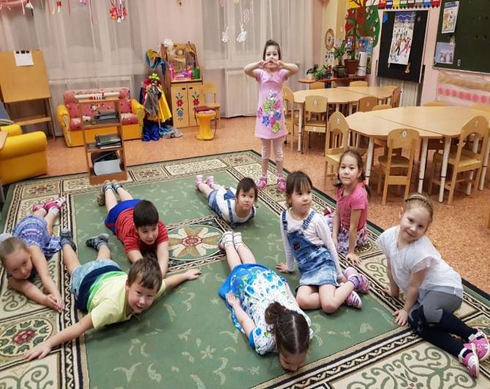
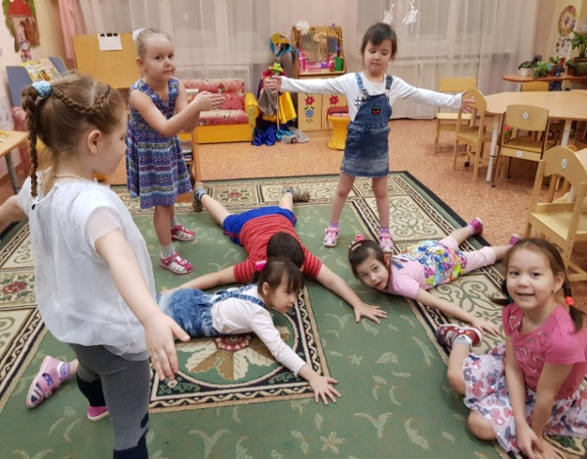
Игры вольные, требующие передвижения.
(слушать, слышать и вслушиваться в речь собеседника), и тогда дела становятся игрой : «Считалки», «Горелки», «Прятки». « Воробьи – вороны», «Тише едешь- дальше будешь», «День наступает – всё оживает, ночь наступает – всё замирает», «Где (кем) мы были , мы не скажем, а что делали – покажем» и т. д.

Slide 10
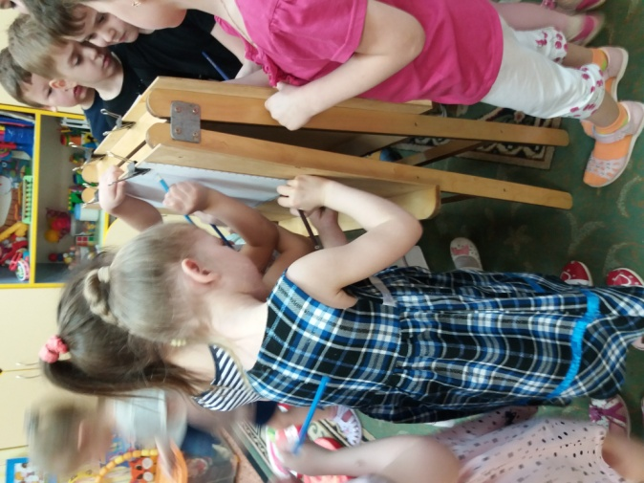
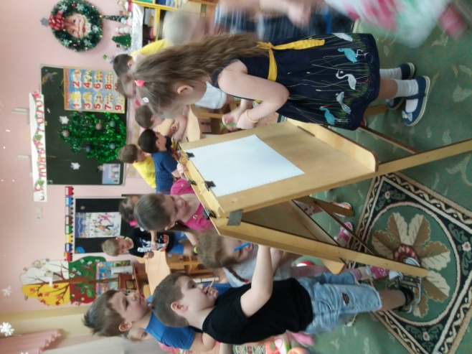
Игры творческого самоутверждения

Slide 11
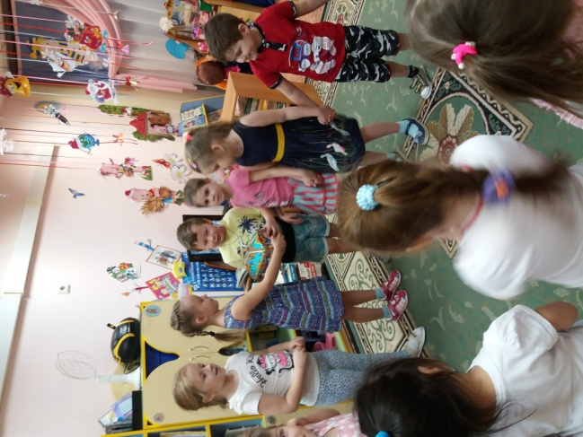
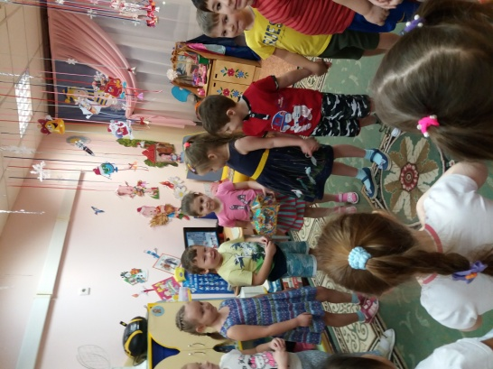
Рефлексия: открываем «волшебную» шкатулку и все добрые
слова, которые говорили друг другу вначале подарим каждому из нас.
Поблагодарить за работу.

Slide 12
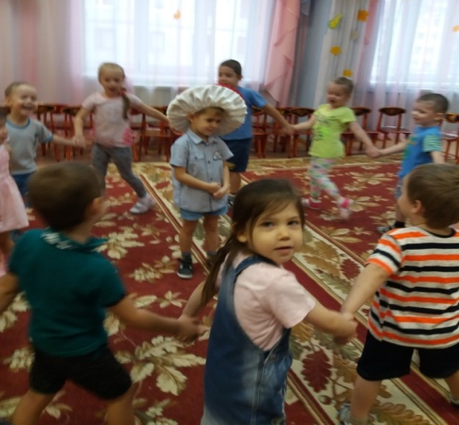
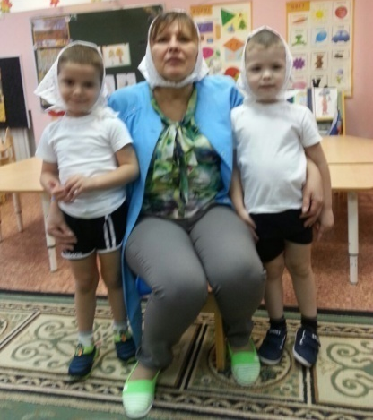
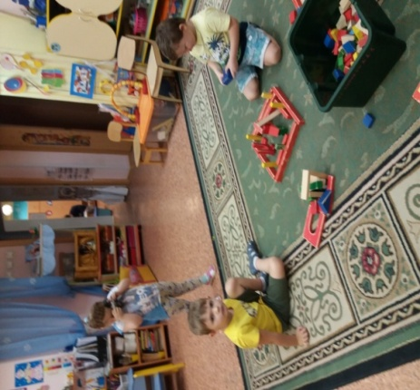
Заключительная часть
.
Дети будут уметь договариваться, приходить к согласию, слушать и слышать друг друга;
У детей будет сформировано позитивное отношение к окружающему миру, другим людям, самому себе; развито речевое взаимодействие;
Дети смогут разумно и доброжелательно возражать взрослым, отстаивать свою позицию;
У них не будет чувство страха за ошибку.

Slide 13
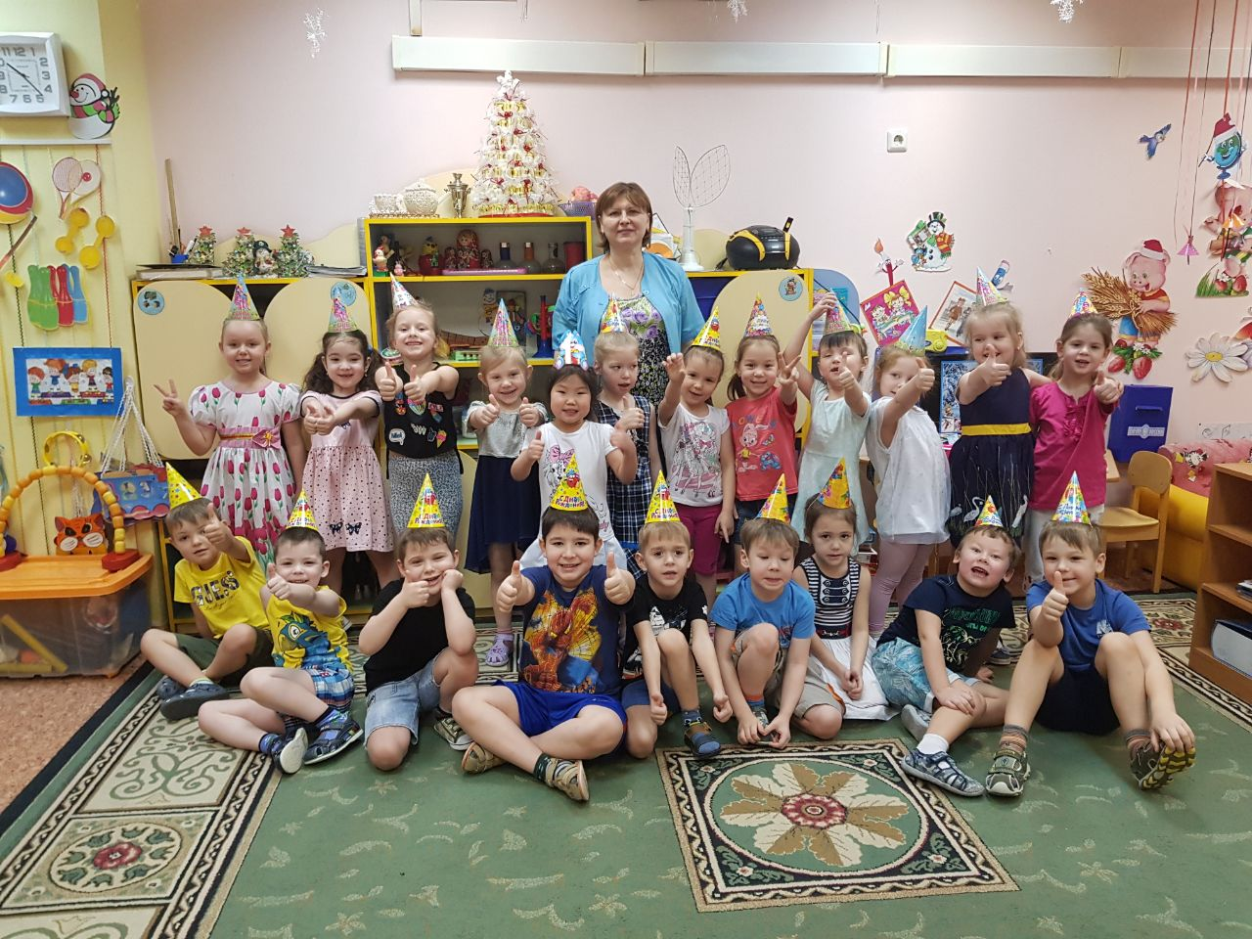
Успехов
в работе !

